Slide 1

Thứ hai ngày 21 tháng 2 năm 2022
Toán
Luyện tập chung
Trang 123

Slide 2


KHỞI
ĐỘNG

Slide 3
Muốn so sánh hai phân số có cùng mẫu số, ta chỉ cần so sánh hai tử số:
Phân số nào có tử số bé hơn thì bé hơn.
Phân số nào có tử số lớn hơn thì lớn hơn.
Nếu tử số bằng nhau thì hai phân số đó bằng nhau.

Slide 4


Muốn so sánh hai phân số khác mẫu số:
Bước1: Quy đồng mẫu số hai phân số
Bước 2: So sánh hai phân số cùng mẫu số
Bước 3: So sánh hai phân số đã cho

Slide 5
Khi so sánh hai phân số khác mẫu số ta có thể thực hiện quy đồng mẫu số các phân số hoặc rút gọn phân số. Sau đó thực hiện so sánh

Slide 6
TRẢI
NGHIỆM

Slide 7

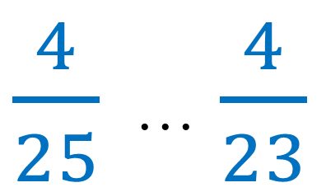
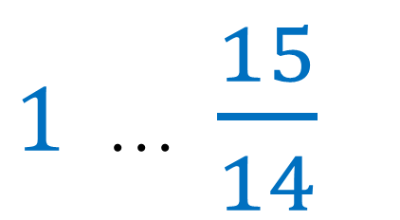
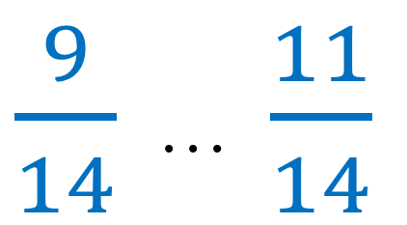
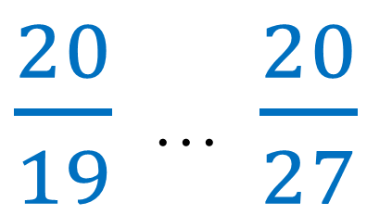
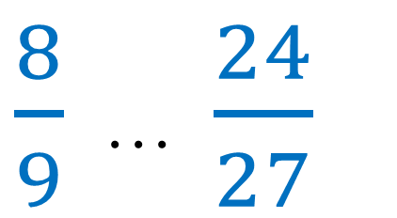
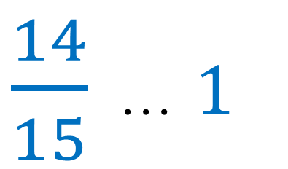
> < =
Bài 1.
$\frac{9}{14}$ … $\frac{11}{14}$
$\frac{4}{25}$ … $\frac{4}{23}$
$\frac{14}{15}$ … $1$
<
<
<
$\frac{8}{9}$ … $\frac{24}{27}$
$\frac{20}{19}$ … $\frac{20}{27}$
$1$ … $\frac{15}{14}$
$$=\frac{8}{9}$$
=
>
>

Slide 8
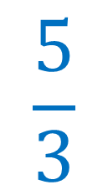

Bài 2. Với hai số tự nhiên 3 và 5, hãy viết:
$$\frac{3}{5}$$
a) Phân số bé hơn 1;
$$\frac{5}{3}$$
b) Phân số lớn hơn 1;

Slide 9
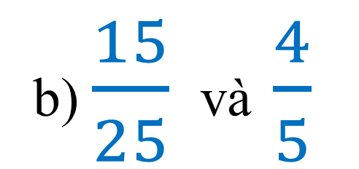

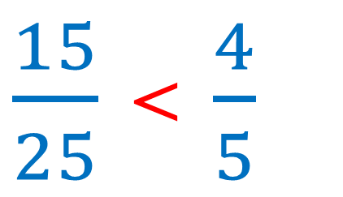
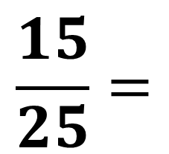
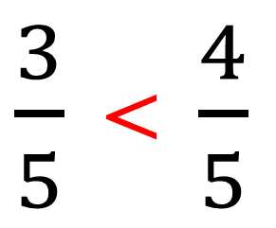

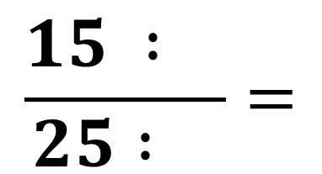
Bài 1. So sánh hai phân số:
b) $\frac{15}{25}$ và $\frac{4}{5}$
Cách khác
Ta có:
$$\frac{15}{25}=$$
$$\frac{15 :2}{25 :2}=$$
$$\frac{5}{5}$$
$$\frac{3}{5}$$
$\frac{3}{5}$ < $\frac{4}{5}$
$\frac{15}{25}$ < $\frac{4}{5}$
Vì
nên

Slide 10
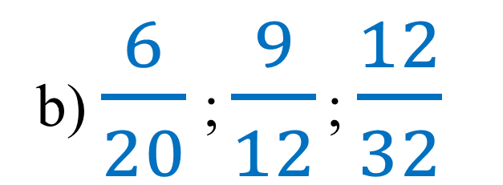
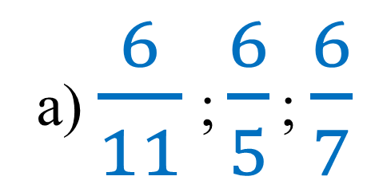
Bài 3. Viết các phân số theo thứ tự từ bé đến lớn:
a) $\frac{6}{11}$ ; $\frac{6}{5}$ ; $\frac{6}{7}$
b) $\frac{6}{20}$ ; $\frac{9}{12}$ ; $\frac{12}{32}$

Slide 11

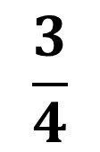
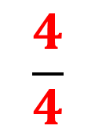
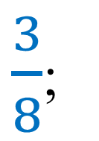


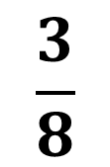


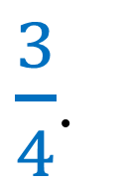

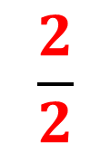
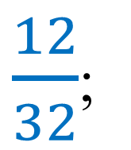
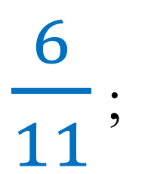
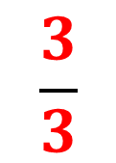
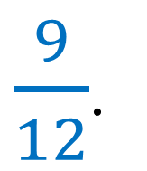

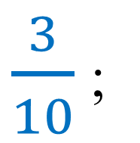
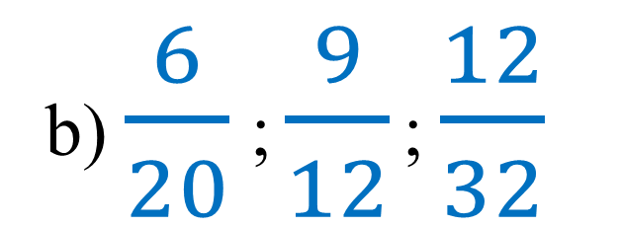
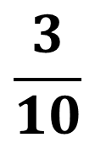

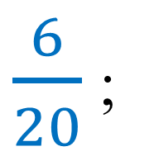
Bài 3. Viết các phân số theo thứ tự từ bé đến lớn:
b) $\frac{6}{20}$ ; $\frac{9}{12}$ ; $\frac{12}{32}$
a) $\frac{6}{11}$ ; $\frac{6}{5}$ ; $\frac{6}{7}$
$$\frac{3}{10}$$
$$\frac{6:2}{20:2}=$$
$$\frac{6}{20}=$$
$$\frac{2}{2}$$
Ta có:
;
$\frac{6}{11}$ ;
$\frac{6}{7}$;
$\frac{6}{5}$.
Vậy
$$\frac{3}{4}$$
$$\frac{3}{8}$$
$$\frac{9:2}{12:2}=$$
$$\frac{9}{12}=$$
$$\frac{3}{3}$$
$$\frac{12:2}{32:2}=$$
$$\frac{12}{32}=$$
$$\frac{4}{4}$$
;
.
$\frac{3}{10}$ ;
$\frac{3}{8}$;
$\frac{3}{4}$.
So sánh
$\frac{6}{20}$ ;
$\frac{12}{32}$;
$\frac{9}{12}$.
Vậy

Slide 12

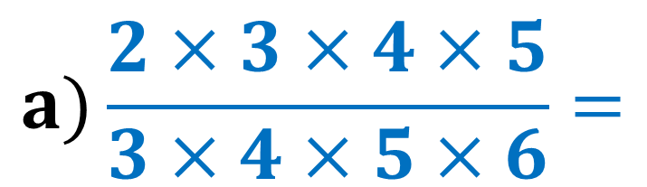

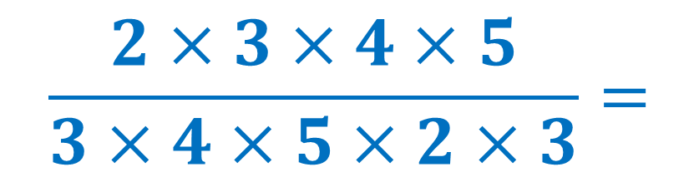

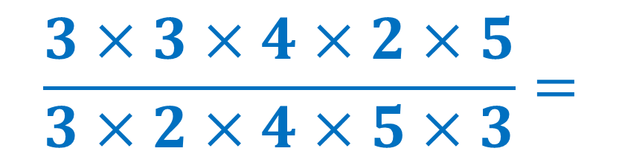
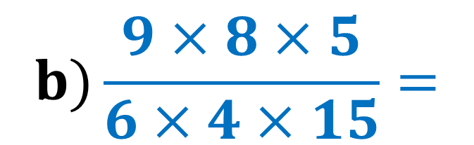
Bài 4. Tính:
$$\frac{2×3×4×5}{3×4×5×2×3}=$$
$$a)\frac{2×3×4×5}{3×4×5×6}=$$
$$\frac{1}{3}$$
$$b)\frac{9×8×5}{6×4×15}=$$
$$\frac{3×3×4×2×5}{3×2×4×5×3}=$$
$$\frac{1}{1}=$$
$$1$$

Slide 13
DẶN DÒ

Slide 14


CHÚC CÁC CON HỌC TỐT

